Slide 1
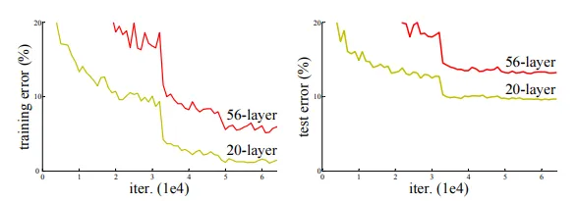
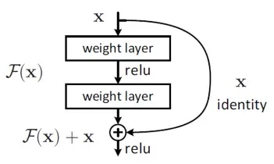

Introduction
심층 신경망은 높은 수준의 특징을 자동으로 학습할 수 있어 이미지 인식에서 뛰어난 성과를 보이지만, 네트워크의 깊이가 깊어질수록 학습이 어렵고 성능이 저하되는 문제가 발생
Residual Learning을 도입하여, 학습이 어려운 매우 깊은 네트워크의 성능을 개선
=> 핵심 스킵 연결(Skip Connection)을 추가하여, 깊은 네트워크에서도 효율적인 학습이 가능하도록 하는 것이다.

Slide 2

3. Residual Learning
핵심 개념: 기존의 직접 매핑 대신, 네트워크가 학습해야 하는 잔차(Residual)를 모델링
수학적 정의: 입력 x에 대해 원하는 매핑 H(x) 대신 F(x)+x를 학습하는 구조를 제안
장점: 학습이 쉬워지며, 네트워크가 더 깊어져도 성능이 안정적으로 향상될 수 있다.

Slide 3
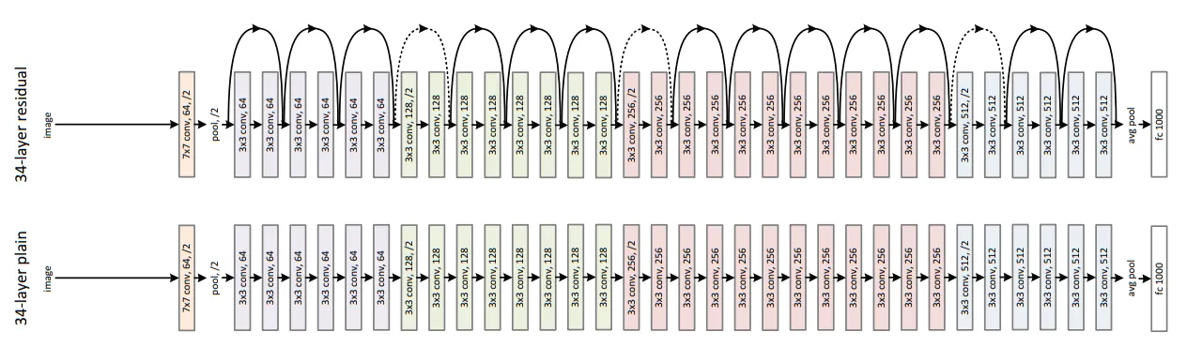
4. Network Architecture
Residual Block: 기본 구성 요소로, 입력을 그대로 다음 레이어로 전달하는 스킵 연결을 포함
구조 설계: 34층, 50층, 101층 등 매우 깊은 Residual 네트워크를 설계하여 실험
Batch Normalization: 각 레이어에 적용하여 학습 안정성과 속도를 개선
34-layer plain net과 34-layer ResNet

Slide 4
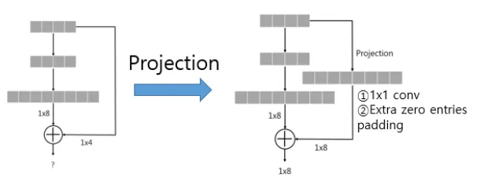
4. Network Architecture
input과 output의 차원이 같은 경우
identity shortcut을 바로 사용
dimension이 증가했을 경우 두 가지 선택권
zero padding 적용 - 차원 크기 증가
projection shortcut (1x1 conv, stride = 2) 사용

Slide 5
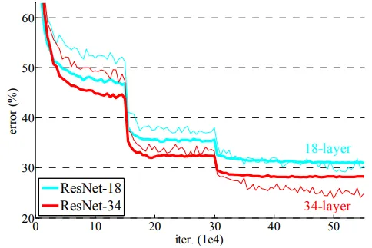
5. Experiments
4. residual learning으로 인해 상황이 역전되어 34-layer ResNet이 18-layer ResNet보다 2.8%가량 우수한 성능
5. 34-layer ResNet에서 상당히 낮은 training error를 보였고, 이에 따라 validation 성능 또한 높아짐
→ 이는degradation 문제가 잘 해결되었으며, depth가 증가하더라도 좋은 정확도를 얻을 수 있음을 의미

Slide 6
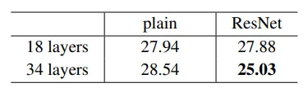
5. Experiments
4. residual learning으로 인해 상황이 역전되어 34-layer ResNet이 18-layer ResNet보다 2.8%가량 우수한 성능
5. 34-layer ResNet에서 상당히 낮은 training error를 보였고, 이에 따라 validation 성능 또한 높아짐
→ 이는degradation 문제가 잘 해결되었으며, depth가 증가하더라도 좋은 정확도를 얻을 수 있음을 의미
34-layer ResNet의 top-1 error는 3.5%가량 줄었고, 이는residual learning이 extremely deep system에서 매우 효과적임을 알 수 있음.

